Slide 1
Instituto Federal da Bahia
Salvador, 22 de fevereiro de 2019
“SECURITIZAÇÃO DE CRÉDITOS PÚBLICOS” Esquema Fraudulento de geração de dívida pública

Slide 2
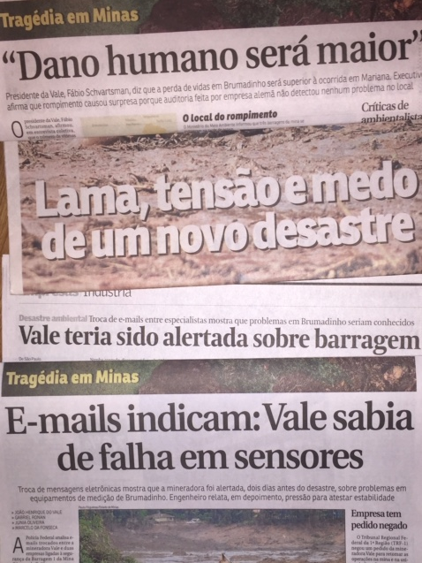
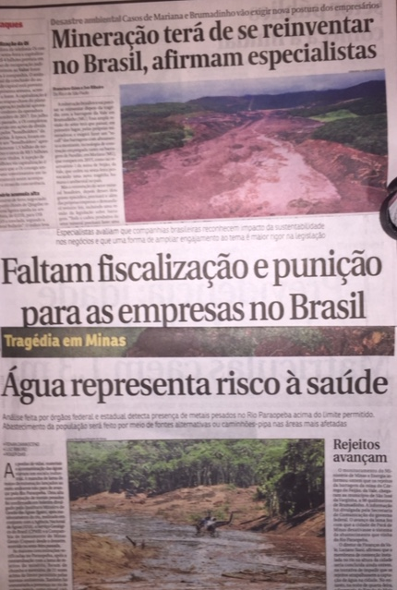
A DÍVIDA ECOLÓGICA TEM QUE SER COBRADA

Slide 3
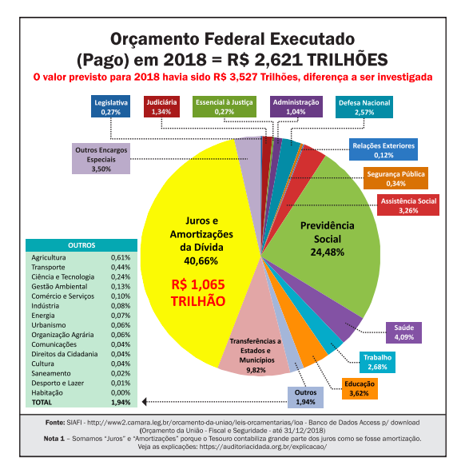

Slide 4
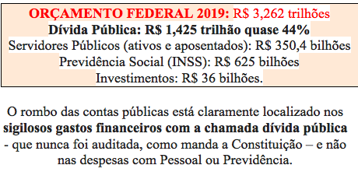
Ver artigo:
“ORÇAMENTO 2019 REVELA QUE O ROMBO ESTÁ NO GASTO COM A DÍVIDA PÚBLICA”
https://bit.ly/2N8ubn0

Slide 5
GRANDE CAPITAL JÁ NÃO QUER “APENAS” OS JUROS DA DÍVIDA, MAS SE APODERA DIRETAMENTE DA ARRECADAÇÃO
Novo ESQUEMA FRAUDULENTO da chamada “Securitização de Créditos” escancara o desvio de recursos para bancos privilegiados
PLP 459/2017 (PLS 204/2016 no Senado)

Slide 6
FOLHETO
disponível em: https://goo.gl/sd1cJe

Slide 7
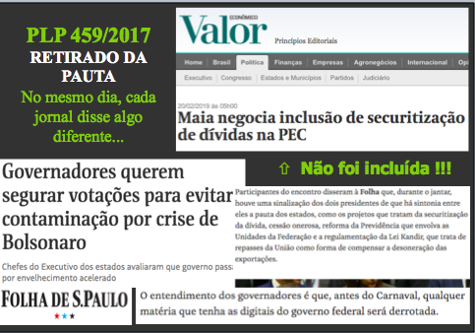

Slide 8
Mobilização contra o PLP 459/2017
Relato sobre a impressionante vitória na Câmara em 2018, quando conseguimos, juntamente com nossas entidades apoiadoras, adiar a votação do PLP 459/2017
Interpelação extrajudicial enviada a todos os líderes na Câmara dos Deputados sobre o PLP 459/2017 https://bit.ly/2CWLyDP
Audiência Pública realizada em 14/08/2018 na CFT https://bit.ly/2yZoPne
Novo Folheto curto com diagramas explicativos sobre o esquema https://bit.ly/2RHxxCd
Novo Vídeo com desenho https://bit.ly/2Tz5q58
Vídeo gravado pela atriz Priscilla Castro https://bit.ly/2RaVDpj
Crítica ao relatório de plenário do Dep. André Figueiredo (PDT) https://bit.ly/2RbH58W
Interpelação Extrajudicial ao novo relator em plenário, Dep. Alexandre Leite https://bit.ly/2C34xL8
Encaminhamento de estratégias para enfrentamento dessa pauta em 2019, pois o PLP 459/2017 continua em regime de urgência em Plenário da Câmara dos Deputados

Slide 9
PLP 459/2017 – Projeto Cifrado
Qual é o ônus? Garantia Real exorbitante concedida pelo Ente Federado e custos elevadíssimos assumidos pelo Estado: taxas, advogados, seguros
Quais direitos são cedidos? Fluxo da arrecadação
Quem são as pessoas jurídicas de direito privado? Novas empresas estatais criadas para operar o esquema da “Securitização de Créditos”, a exemplo da PBH Ativos S/A, CPSEC S/A, entre outras

Slide 10
Venda do Fluxo da Arrecadação
Os créditos tributários não são vendidos. Continuam sendo cobrados e administrados pela Fazenda Pública. Os contribuintes continuam devendo para a Fazenda Pública.
O que está sendo vendido? O fluxo da arrecadação, em caráter definitivo! Contrato de cessão fiduciária (transferência de propriedade) do fluxo de arrecadação analisados na CPI da PBH Ativos S/A

Slide 11
O que seria uma “Securitização de Créditos”
Operação financeira que faz a conversão de ativos em títulos negociáveis, a serem vendidos a investidores, que passarão a ser os beneficiários dos fluxos gerados pelos ativos convertidos. Adquirente assume os riscos da operação.
O que propõe o PLP 459/2017:
Fazenda Pública continua cobrando todos os créditos
Fazenda Pública não fica livre dos créditos podres
Investidor fica com o fluxo da arrecadação de créditos líquidos e certos. Não assume risco algum.
Volume de créditos tributários a receber (inclusive inscritos em Dívida Ativa, sem perspectiva de arrecadação) está servindo para comprometer as finanças públicas com GARANTIAS exorbitantes e taxas calculadas sobre esse volume

Slide 12
PROPAGANDA ENGANOSA
“Solução para acelerar a
arrecadação da Dívida Ativa
que não teria perspectiva de ser arrecadada”
REALIDADE:
Geração ilegal de Dívida Pública
Desvio de arrecadação de créditos líquidos e certos
Comprometimento das gerações atuais e futuras

Slide 13
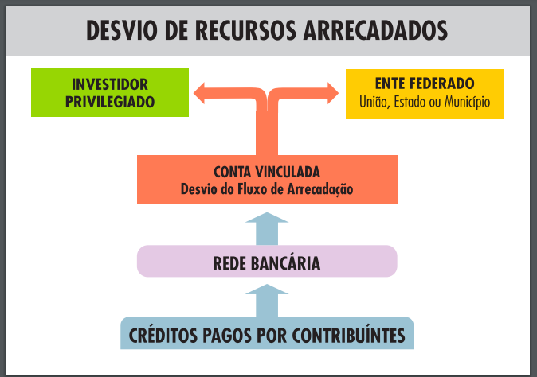
Securitização de Créditos: ESQUEMA FRAUDULENTO

Slide 14
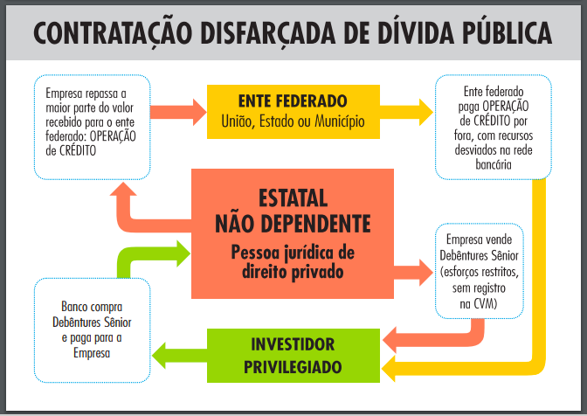
Securitização de Créditos: ESQUEMA FRAUDULENTO

Slide 15
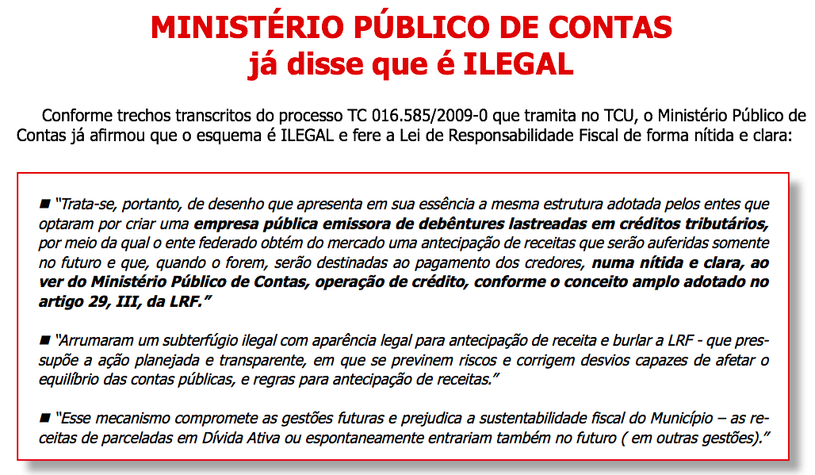
GRAVES QUESTIONAMENTOS POR PARTE DE ÓRGÃOS DE CONTROLE FEDERAIS, como o Tribunal de Contas da União e o Ministério Público de Contas, E ESTADUAIS, como o Tribunal de Contas dos Estados de Rio de Janeiro, Minas Gerais, Pernambuco, Paraná, Rio Grande do Sul. GOIÁS SUSPENDEU O PROCESSO. VER INTERPELAÇÃO EXTRAJUDICIAL (CFT) https://bit.ly/2vz8HYL

Slide 16
TCE – PARANÁ OBSTOU DEFINITIVAMENTE A PRSEC
O Tribunal de Contas do Estado do Paraná (TCE-PR) manteve integralmente e tornou definitiva a determinação para que o governador, o secretário de Estado da Fazenda e os gestores da Companhia Paranaense de Securitização (PRSec) não realizem operações de cessão de direitos creditórios.
Esse é o trecho da decisão:
“ No mérito, em conformidade com o exposto pela 1a Inspetoria de Controle Externo, a Determinação no 16 do Acordão de Parecer Prévio no 223/2016 – Tribunal Pleno deverá ser integralmente mantida, para que a operação pretendida pela Companhia Paranaense de Securitização seja definitivamente obstada, por caracterizar alienação de crédito tributário e vinculação de receita tributária, além de configurar uma operação de crédito que acarreta custos ao Estado com controle e administração do crédito tributário, bem como com a manutenção de empresa dependente.”
https://goo.gl/jndCVz

Slide 17
EC 95: Escancara o favorecimento ao setor financeiro e o dano ao Estado
“§ 6º Não se incluem na base de cálculo e nos limites estabelecidos neste artigo:
(...)
IV - despesas com aumento de capital de empresas estatais não dependentes.”
Novas empresas estatais estão sendo criadas para operar esquema financeiro fraudulento (PBH Ativos S/A, CPSEC S/A, Mgi Investimentos S/A etc.)

Slide 18
Evidência revelada pela Auditoria Cidadã
“SISTEMA DA DÍVIDA”
Utilização do endividamento como mecanismo de subtração de recursos e não para o financiamento dos Estados
Se reproduz internacionalmente e internamente, em âmbito dos estados e municípios: CRISE EM DIVERSOS ENTES FEDERADOS BRASILEIROS
Dívidas sem
contrapartida
Maior beneficiário:
Setor financeiro
Mecanismos que Geram Dívida
Interferência do FMI
Privilégios Legais, Políticos, Financeiros e Econômicos
Influência do Poder Financeiro
Salvamento Bancário
Sistema da Dívida
Notes:
Suspensão pagamento encargos aos rentistas (Bonos Global 2012 e 2030) desde novembro/2008
Proposta soberana de recompra do restante da dívida por no máximo 30% de seu valor nominal
The Economist (23/04/2009): “Sr. Correa parece ser incorruptível (...) gasto público cresceu 71% em 2008, resultado de investimentos em escolas e hospitais”
ESTA É A PROVA DA VIABILIDADE POLÍTICA DA AUDITORIA DA DÍVIDA
ENQUANTO ISSO, O GOVERNO BRASILEIRO RECOMPRA TÍTULOS DA DÍVIDA EXTERNA A 130% DO VALOR DE FACE, EM MÉDIA

Slide 19
SISTEMA DA DÍVIDA EXIGE CONTINUAMENTE:
AJUSTE FISCAL
Contingenciamento e corte de despesas primárias para que mais recursos se destinem às despesas financeiras com a dívida
De 1995 a 2014 produzimos R$ 1 trilhão de Superávit Primário e, apesar disso, a dívida interna aumentou de R$89 bilhões para quase R$4 trilhões no mesmo período
EC 95 transformou o ajuste fiscal em regra constitucional
PRIVATIZAÇÕES
CONTRARREFORMAS
Previdência
Trabalhista
Tributária
POLÍTICA MONETÁRIA SUICIDA
ESQUEMAS QUE GERAM DÍVIDA: “Securitização de Créditos”
BENESSES TRIBUTÁRIAS

Slide 20
ANÁLISE SISTÊMICA
CRISE FABRICADA PELA POLÍTICA MONETÁRIA DO BC
Taxas de Juros mais elevadas do mundo
Restrição da base monetária
OPERAÇÕES COMPROMISSADAS (R$1,2 trilhão), ilegal! BC enviou PL 9.248/2017 para “legalizar”
Swap Cambial (ilegal, conforme TC-012.015/2003-0)
Prejuízos do Banco Central
Explosão da Dívida Pública
CRISE JUSTIFICA MEDIDAS RESTRITIVAS
EC 95 (PEC do Teto)
EC 93
Lei Complementar 159/2017
Contrarreformas
Privatizações
Esquema Fraudulento: “Securitização de Créditos”

Slide 21
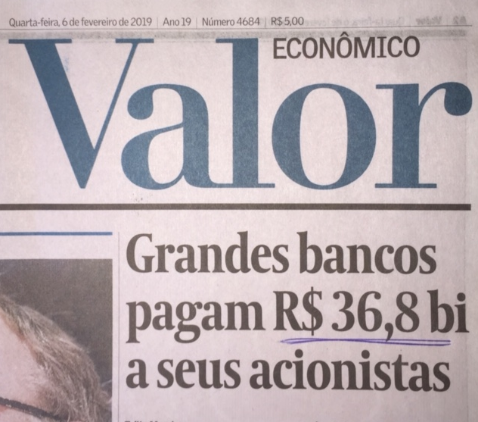
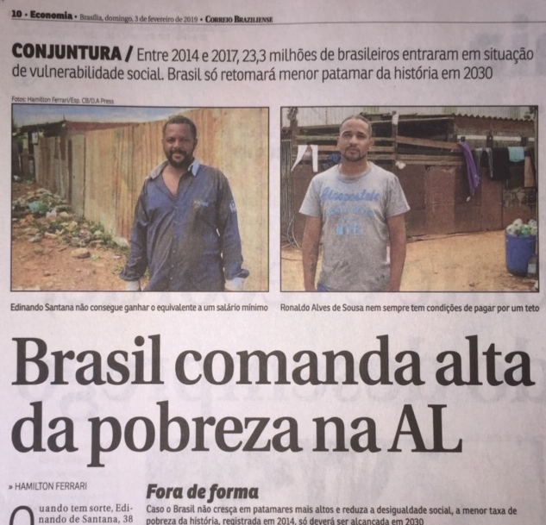
Isso não é um acaso, ou mero resultado da corrupção endêmica de dirigentes políticos, mas sim o resultado do modelo econômico concentrador de riqueza e renda, que se sustenta principalmente no Sistema da Dívida, no modelo tributário regressivo, na política monetária suicida praticada pelo Banco Central e no modelo extrativista irresponsável para com as pessoas e o ambiente.
Maria Lucia Fattorelli

Slide 22
ESTRATÉGIAS DE AÇÃO
CONHECIMENTO DA REALIDADE
MOBILIZAÇÃO SOCIAL CONSCIENTE
AÇOES CONCRETAS
Contato e envio de cartas para dep https://bit.ly/2SZHn2K
Divulgação da Interpelação Extrajudicial feita aos líderes e ao presidente da Câmara https://bit.ly/2zoy5lQ
Articulação dos sindicatos, associações, centrais, movimentos sociais etc.
Atos Públicos

Slide 23
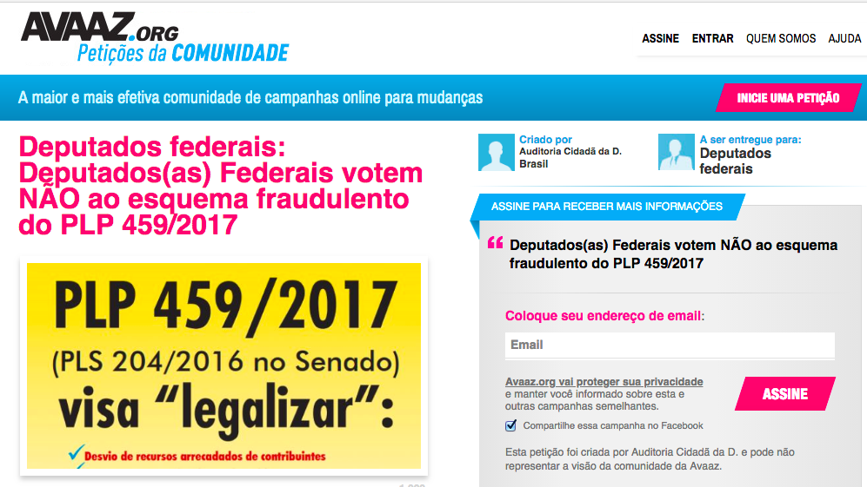
Pressionar Deputados(as) Federais
pelo Voto NÃO ao PLP 459/2017
https://goo.gl/rxpRvm

Slide 24
Muito grata
Maria Lucia Fattorelli
www.auditoriacidada.org.br
www.facebook.com/auditoriacidada.pagina

